Slide 1
Системная инженерия
Стандарты системной инженерии

Slide 2
методология создания сложных систем
Системная инженерия многоаспектна, и этот факт должен быть обязательно отражен при определении ее предмета
В основу деятельности системного инженера должно быть положено понимание того, что целью всего процесса системной инженерии является оптимальное проведение функциональных границ между человеческими интересами, системой и ее окружением. В самом же окружении выделяются три главные составные части
физическое и техническое окружение
деловое и экономическое окружение
социальное окружение

Slide 3
методология создания сложных систем - 2
Системная инженерия уделяет первостепенное внимание исследованию потребностей, в основе которого должно лежать использование передовых экономических теорий, учет потребностей рынка и возможность изменения этих потребностей как сейчас, так и в будущем
Hall A. Methodology for System Engineering.—D. van Nostrand Company, 1962

Slide 4
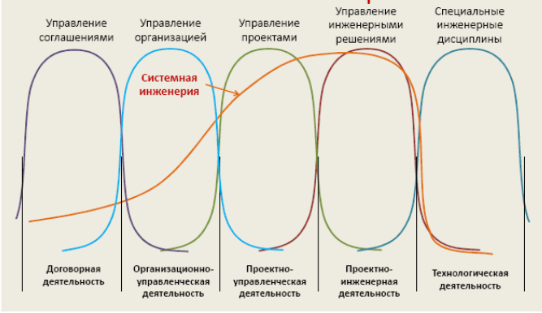
Профиль современной системной инженерии
«Кадры для инновационного кластера». Материалы к докладу. В.К. Батоврин.
Суть системной инженерии как дисциплины, которая для достижения своих целей ориентируется в рамках управления ЖЦ, состоит и в решении задач управления, и в решении задач проектирования. (Andrew P. Sage)
Notes:
Понимая под ЖЦ развитие системы, продукта, услуги, проекта или другого созданного
человеком объекта от появления замысла и формирования концепции до изъятия из
обращения, системная инженерия в качестве цели управления ЖЦ ставит достижение
организацией состояния, когда она способна, на выстроенной надлежащим образом
методической основе, выбирать и реализовывать эффективные процессы ЖЦ. В результате
система, представляющая ценность
для заинтересованных сторон, развивается на протяжении
ЖЦ и приобретает способность удовлетворять установленным требованиям.

Slide 5
Стандарты в области системной инженерии и ИХ ЦЕЛЬ
Стандартизация – деятельность, направленная на достижение оптимальной степени упорядочения в определенной области посредством установления положений для всеобщего и многократного использования в отношении реально существующих или потенциальных задач.
Не путать с регулированием
Добровольность vs Регламентирование
Notes:
Целью процесса стандартизации
в системной инженерии можно считать достижение
оптимальной степени упорядочения технической и управленческой деятельности в области
создания систем, структур, машин, системной продукции и процессов. Для достижения этой
цели в стандартах системной инженерии устанавливаются положения, необходимые для
преобразования совокупности потребностей клиентов и других заинтересованных сторон,
имеющихся ожиданий и ограничений в эффективное, конкурентоспособное решение и для
сопровождения этого решения на протяжении его жизни.

Slide 6
Органы стандартизации
ISO/IEC JTC1/SC7 Software and systems engineering – седьмой подкомитет Объединенного технического комитета 1 ISO и Международной электротехнической комиссии IEC «Системная и программная инженерия»
IEEE CS Institute of Electrical and Electronics Engineers Computer Society – Компьютерная ассоциация Института инженеров электротехники и электроники
INCOSE – Международный совет по системной инженерии
IPMA International Project Management Association — Международная ассоциация по управлению проектами
ITU International Telecommunication Union – Международный союз электросвязи
SO/TC 184 Industrial automation systems and integration – Технический комитет 184 «Системы промышленной автоматизации и интеграция»
SEBoK Guide to the Systems Engineering Body of Knowledge – Руководство к своду знаний в области системной инженерии
Notes:
Новое семейство стандартов информационной поддержки ЖЦ в промышленности
—
ISO 15289 «Интеграция данных жизненного цикла для
перерабатывающих предприятий, включая нефтяные и газовые производственные
предприятия»
SEBOK в течение последних 2-х лет разрабатывается ведущими мировыми экспертами по системной инженерии в
рамках международного проекта Body of Knowledge and Curriculum to Advance Systems Engineering (BKCASE)
Свод знаний и учебный план для современной системной инженерии

Slide 7
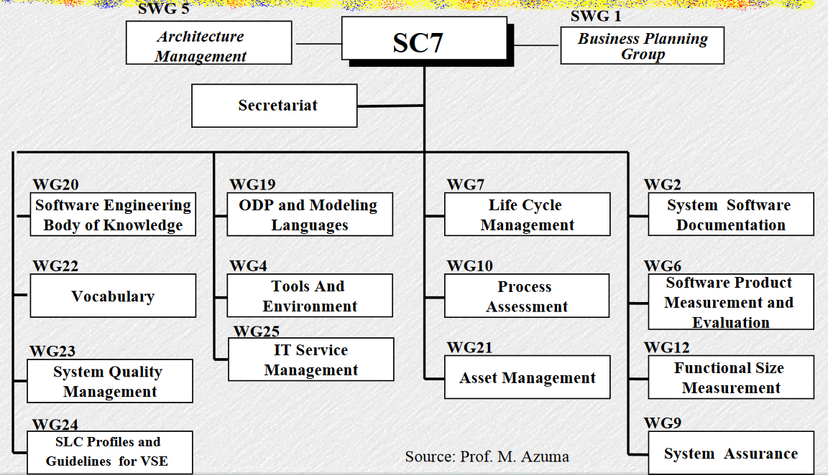
Структура SC7

Slide 8
Органы стандартизации (ГОСТ)
ГОСТ 24 – Единая система стандартов автоматизированных систем управления конец 1970-х – середина 1980-х. 20+ спецификаций
типовые стадии ЖЦ
типовые проектные решения
способы оценки характеристик АСУ
ГОСТ 34 – Единый комплекс стандартов на автоматизированные системы (ЕКС АС)
ГОСТ Р ИСО/МЭК 12207 – Информационная технология. Процессы жизненного цикла программных средств» 2000г.
Отставание 25 лет!
Notes:
представляет собой совокупность
взаимоувязанных межотраслевых документов, обеспечивающих стандартизацию и унификацию
АС всех видов, процессов их создания, функционирования и развития. Комплекс распространяется на АС и их составные части
Таким образом, основным объектом стандартизации в области системной инженерии сегодня являются процессы создания систем, кроме того
стандартизируются методы оценки качества и зрелости этих процессов, а также способы описания системных артефактов, а именно
систем и процессов. При этом в помощь специалистам разработчикам систем активно формируется полная система руководств, позволяющих эффективно использовать нормативно
-техническое обеспечение деятельности по созданию систем.

Slide 9
Причины отставания
Сложность освоения и применения современных стандартов системной инженерии
Отсутствие нормативных первоисточников на местах
Большие трудозатраты при подготовке таких документов
Существенные отличия между отечественной и западной культурами разработки систем (критика)
Отсутствие конкретики
Невысокое качество перевода
Психологическая неготовность квалифицированных кадров
Notes:
Например, в разработке Руководства по системной инженерии
Национального космического агентства США принимало
участие около 140 человек.// NASA Systems Engineering Handbook. 2007-6105 December 2007.

Slide 10
Проблемы образования
Кризис инженерного образования
Очень высокие требования к уровню квалификации инженера
Сравнительно невысокий уровень оплаты
Высшая школа и работодатели разобщены
Длительность обучения
Разработчик компонентов сложных систем: 6-8 лет
Специалист, способный разрабатывать общесистемные решения и заниматься системной интеграцией: 10-15 лет + обязательный опыт работы в крупной компании
Notes:
System Engineering; an Introduction to the Design of Large-Scale Systems Hardcover – Import, 1957
https://www.amazon.com/System-Engineering-Introduction-Large-Scale-Systems/dp/B0000CJPPV

Slide 11
Каким требованиям должен отвечать системный инженер?
NASA: The Art and Science of Systems Engineering
https://www.nasa.gov/pdf/311199main_Art_and_Sci_of_SE_SHORT_1_20_09.pdf

Slide 12
интеллектуальная любознательность, выражающаяся в первую очередь в способности и желании постоянно учиться новому;
способность видеть целое даже при наличии множества мелких деталей, включающая, в частности, умение не терять основную, главную цель и объединять для разговора на одном языке ученых, разработчиков, операторов и другие заинтересованные стороны, невзирая на изменения, возникающие по мере развития ЖЦ;
способность к выделению общесистемных связей и закономерностей, с помощью которой первоклассный системный инженер может помочь другим членам команды проекта в у становлении места их системных решений в общей картине и в работе на достижение общих системных целей;
высокая коммуникабельность — способность слушать, писать и говорить таким образом, который способствует наведению мостов между инженерами и управленцами на основе использования единых терминов, процессов и процедур;

Slide 13
выраженная готовность к лидерству и к работе в команде, предполагающая, в частности, наличие глубоких и многосторонних технических знаний, энтузиазма в достижении поставленных целей, креативности и инженерного «инстинкта»;
готовность к изменениям, предполагающая, в числе прочего, и понимание неизбежности изменений;
приспособленность к работе в условиях неопределенности и недостаточности информации, предполагающая, в частности, способность к толкованию неполных и противоречивых требований;
специфическая убежденность в том, что следует надеяться на лучшее, но планировать худшее, предполагающая, в частности, что системный инженер постоянно проверяет и перепроверяет детали, имеющие отношение к обеспечению технической целостности системы;

Slide 14
наличие разнообразных технических навыков — способность применять обоснованные технические решения, что требует от системного инженера знания множества технических дисциплин на уровне эксперта;
уверенность в себе и решительность, но не высокомерие, т.к. даже хороший системный инженер может ошибиться;
способность строго выполнять предписания по реализации процесса при понимании того, когда надо остановиться и внести изменения, что предполагает способность системного инженера не только формально описать, но и «почувствовать» процессы.

Slide 15
требования к компетенциям специалистов
Twelve systems engineering roles
http://server.casa.umass.edu/~zink/ECE597S/Papers/12-roles.pdf

Slide 16
Умение управлять требованиями на всех уровнях системной иерархии;
владение современными методами и инструментами разработки систем, включая архитектурный подход;
владение методами и инструментами анализа систем, включая моделирование, анализ надежности, анализ рисков, анализ технико-экономических характеристик;
умение организовывать и проводить испытания систем и анализировать результаты испытаний;
умение налаживать эффективное человеко-машинное взаимодействие;
умение реализовывать интегрированные системные решения, учитывающие гетерогенность и возможную распределённость элементов, составляющих систему;
владение процессным подходом;
умение управлять изменениями.

